Slide 1
Colores
Colors

Slide 2
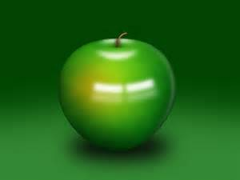
verde

Slide 3
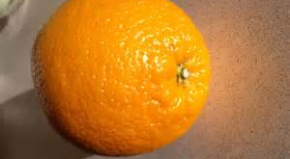
anaranjado

Slide 4
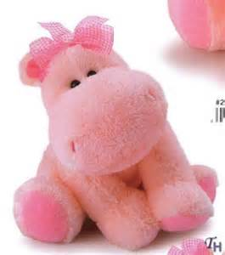
rosado

Slide 5
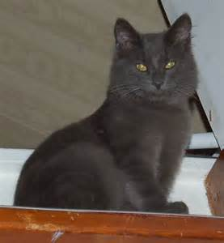
gris

Slide 6
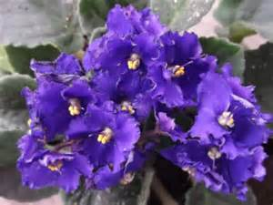
violeta

Slide 7
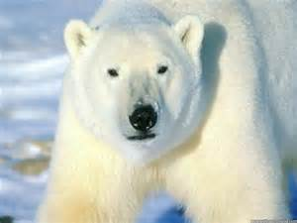
blanco

Slide 8
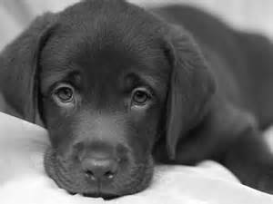
negro

Slide 9
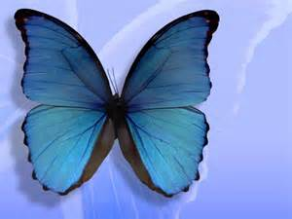
azul

Slide 10
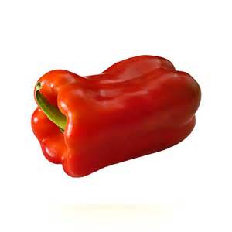
rojo

Slide 11
amarillo

Slide 12
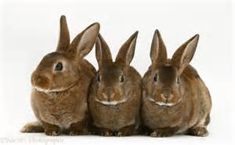
marrón/café

Slide 13
colores
Verde
Anaranjado
Rosado
Gris
Violeta
Blanco
Negro
Azul
Rojo
Amarillo
marrón/café
green
orange
pink
gray
purple
white
black
blue
red
yellow
brown

Slide 14
¿Cual es tu color favorito?
What is your favorite color?

Slide 15
España

Slide 16
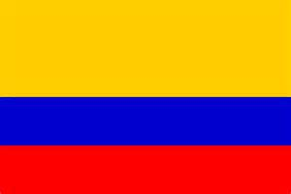
Columbia

Slide 17
Cuba

Slide 18
Puerto Rico

Slide 19
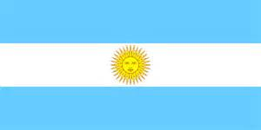
Argentina

Slide 20
Uruguay

Slide 21
Honduras

Slide 22
Republica Dominicana

Slide 23
Nicaragua

Slide 24
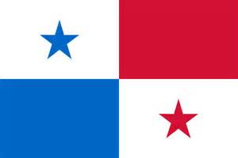
Panama

Slide 25
¿De qué color es _____?/What color is ___? Es ____./It is___.
tu camisa (your shirt)
la pizzara (the board)
el sol (the sun)
una piscina (a pool)
la grama (the grass)

Slide 26
¿De qué color son _____?/What color are ___? Son ____./They are___.
las fresas (strawberries)
las espinacas (spinach's)
las bananas
las nubes (the clouds)
los elefantes (the elephants)

Slide 27
Ticket out/Exit ticket
¿Cúal es tu color favorito?
¿De qué color es tu camisa?
¿De qué color son los elefantes?
¿De qué color son los osos polares?
¿De qué color es el sol?

